Slide 1
项目介绍
—基于微信小程序的飞翔小鸟游戏开发
日期：2020年10月2日
G17小组
组长：周诚信
组员：李以昕、陈骁

Slide 2
目 录
CONTENT
1、项目背景
3、开发工具
2、功能模块
4、成员分工

Slide 3
Chapter 01
项目背景

Slide 4
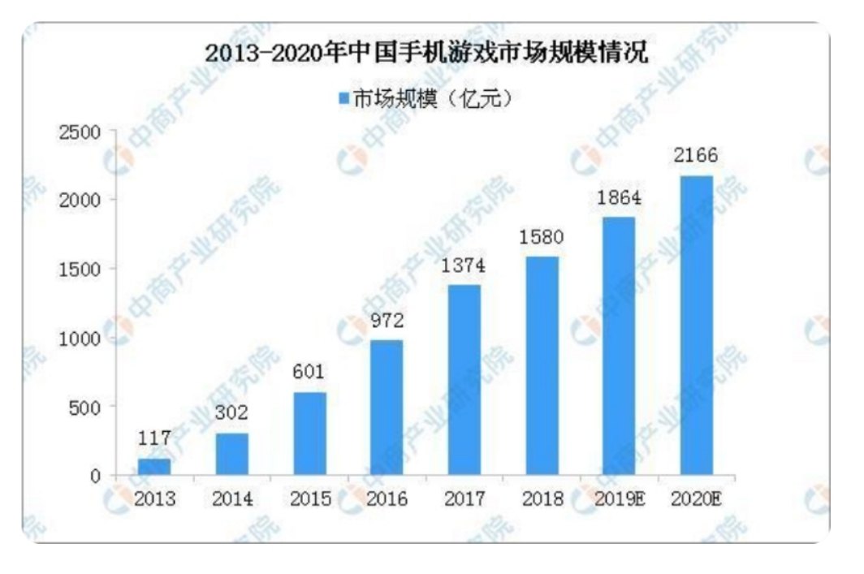
背景调查
近年来，随着移动网络4G和移动终端性能的不断提高，在手机的众多服务软件模块中，手机游戏吸引了大量的各年龄段群体，每年新玩手机游戏的用户出现暴增的势头，由此给市场带来了巨大商机。
手机游戏的普及率非常高，使用的用户年龄层也非常广，小至学龄前儿童，大至退休人员，由此可见，体验手机游戏已经成为人们喜爱的休闲娱乐最重要的方式之一。
2013年-2020年中国手机游戏市场规模情况^{[2]}

Slide 5
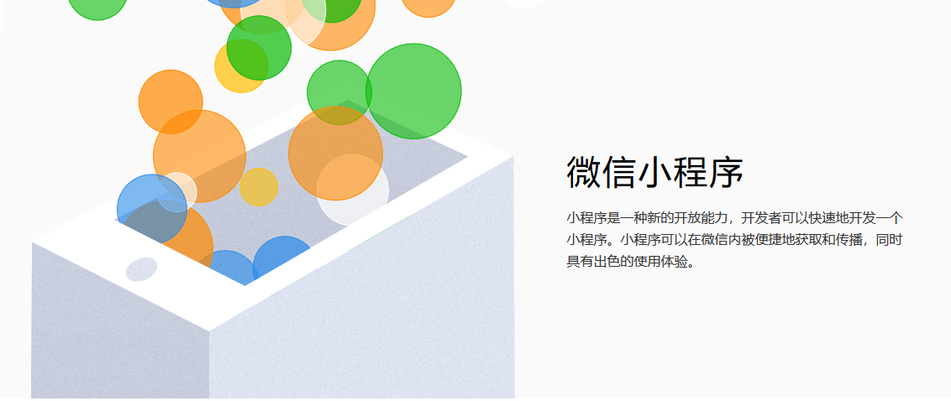
数据研究
一些聊天软件如：微信，qq等衍生出的小游戏，在手机游戏用户中占较大比例。调查中，年龄8岁以下的用户中，40.5%在微信上玩游戏，从未玩过其他手机游戏^{[3]}。
在多种下载游戏的渠道中，通过微信和qq等聊天软件下载游戏的比例为66.9% ^{[4]} ，因为其方便和快捷性也是游戏玩家喜欢此下载方式的重要原因。
考虑到科技发展改变生活，我们的日常生活中碎片化的时间比较多，因此我们打算制作一款轻松简单的小游戏，门槛低，因此低年龄段的孩童也可以通过游玩来体验快乐。因为微信里衍生的小游戏更便捷受众更广，所以我们选择用微信小程序来实现这个小游戏。

Slide 6

目标确定
目标人群
游戏特点
20-30岁有较多碎片时间的人群
1、游戏单局时间短，可以充分利用碎片化时间。
2、游戏操作简单、便于上手
3、游戏不确定性强，易保持新鲜感。
盈利模式
投放广告挣取收入
运行平台
微信小程序

Slide 7

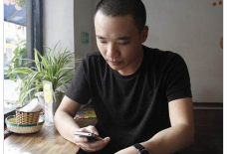
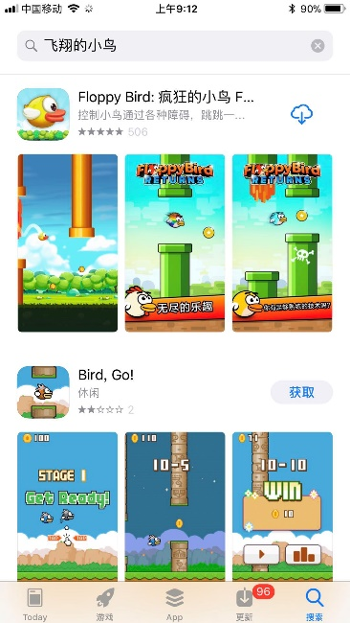
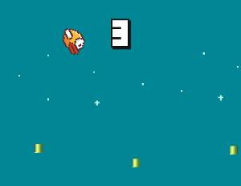
游戏选择
本次作业，本项目决定将将该游戏与市面上常见的手游模式结合起来，制作一款微信小程序版的飞翔的小鸟。
Flappy Bird^{[3]}是由一位越南的程序员开发的一个小游戏，适合消磨零碎时间，游戏因未知原因下架。但是，在各种应用商店中有许多复制版飞翔的小鸟。单单在app store中搜索“飞翔的小鸟”，这一关键词就可以发现2款“小鸟游戏”，
我们项目组的也有同学曾使用App Inventor开发了一款飞翔的小鸟游戏。
开发者 阮哈东
游戏概念图
飞翔的小鸟游戏截图
app store 的搜索结果

Slide 8
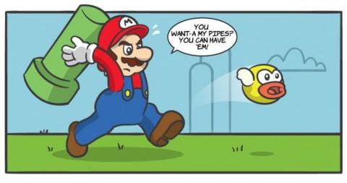

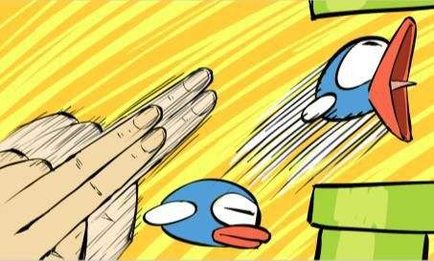
玩法介绍
在游戏中，小鸟会向前飞行，当玩家点击屏幕时，小鸟会向上飞翔一定距离。如果玩家不点击屏幕，收到重力的影响，小鸟会不断向下掉落，如果小鸟掉出屏幕之外的话，就会死亡。
除外之外小鸟在飞翔过程中会不断遇到水管，小鸟小鸟必须从水管空隙中闯过，如果不小心转上水管的话，小鸟也会死亡。
游戏按照小鸟飞过的水管数进行计分，每飞过一个根水管，玩家就会加一分，同时，飞行路程上会出现金兵，吃掉金币会加分。

Slide 9
Chapter 02
功能模块

Slide 10
模块介绍
该项目由许多零散的页面，主要界面有四个，分别是
主界面、游戏界面，商店界面，角色选择。
主界面
游戏界面
1
2
4
3
角色界面
商店界面

Slide 11
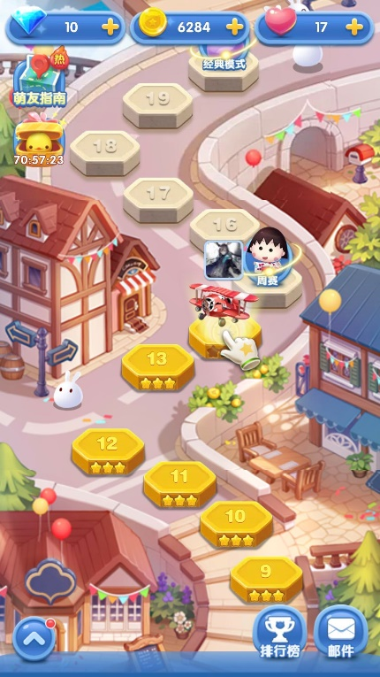
主界面
主界面是游戏登陆进去的第一个界面，界面的样式大体相似右图 。在该界面中可以实现以下功能
显示相关数据
商店界面
天天爱消除主界面
钻石代表特殊渠道获得的货币(可以购买一些金币不能买的物品)
金币代通过游戏获得的(可以购买一部分皮肤地图）
爱心代表了体力，每玩一局，都会消耗爱心(体力在一段时间过后会恢复)
在商城内可以购买角色，小鸟的皮肤，水管的皮肤以及地图
角色界面
在角色界面中可以切换角色，或者皮肤。
邮箱
可以收到节日奖励，排行榜奖励
好友赠送的爱心
排行榜
排行榜按钮，点击可以查看全游戏/个人的排行
开始游戏
点击开始游玩游戏内容

Slide 12
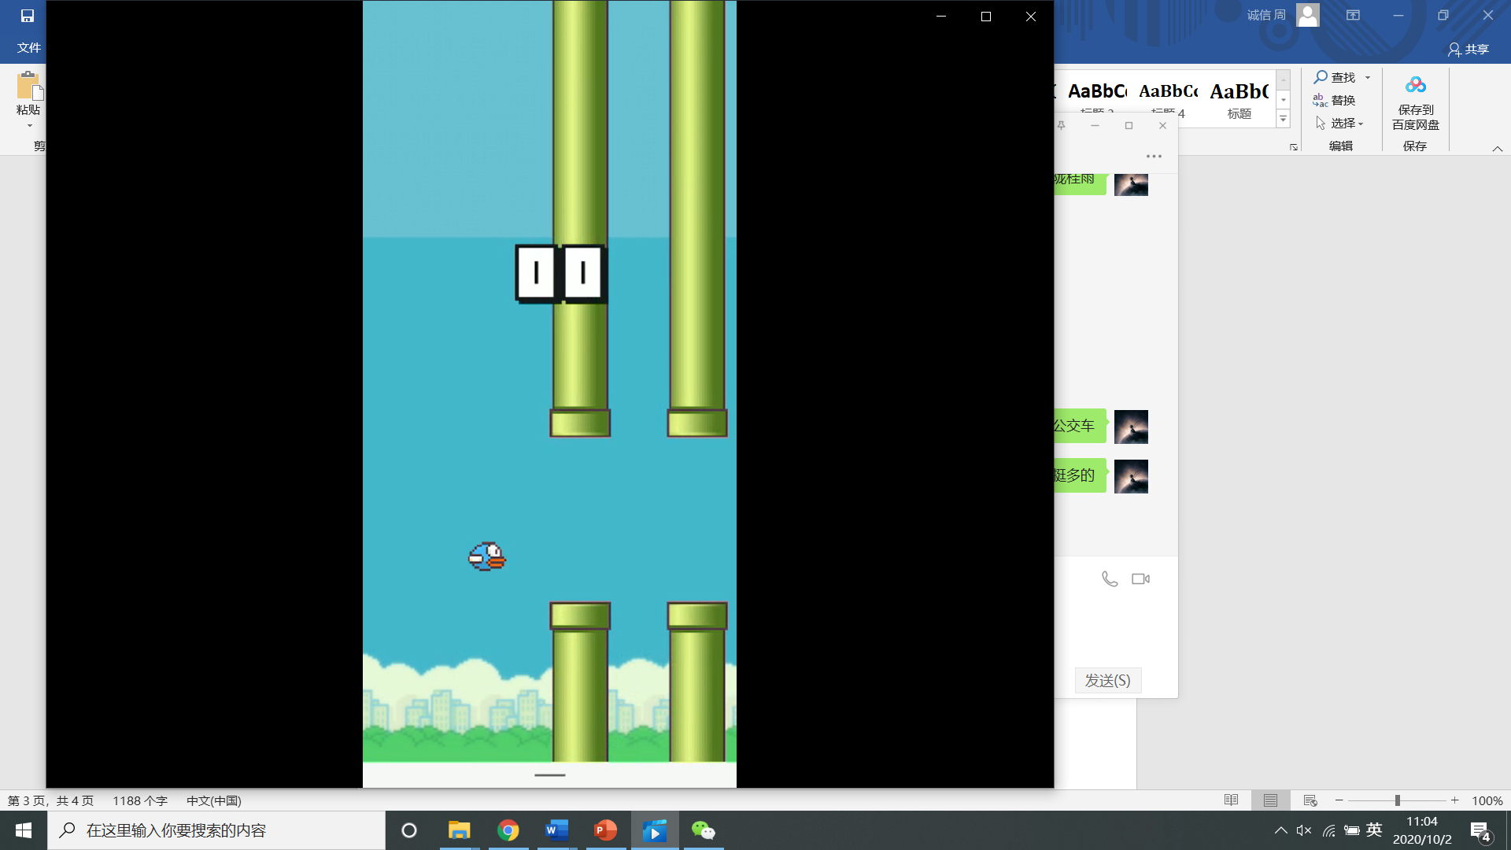
游戏界面
游戏界面：玩家在游戏界面进行游戏，同时在顶部会显示玩家的分数，当玩家完成游戏时，将会进入结算界面，游戏将根据玩家分数给予玩家相应的金币奖励。

Slide 13
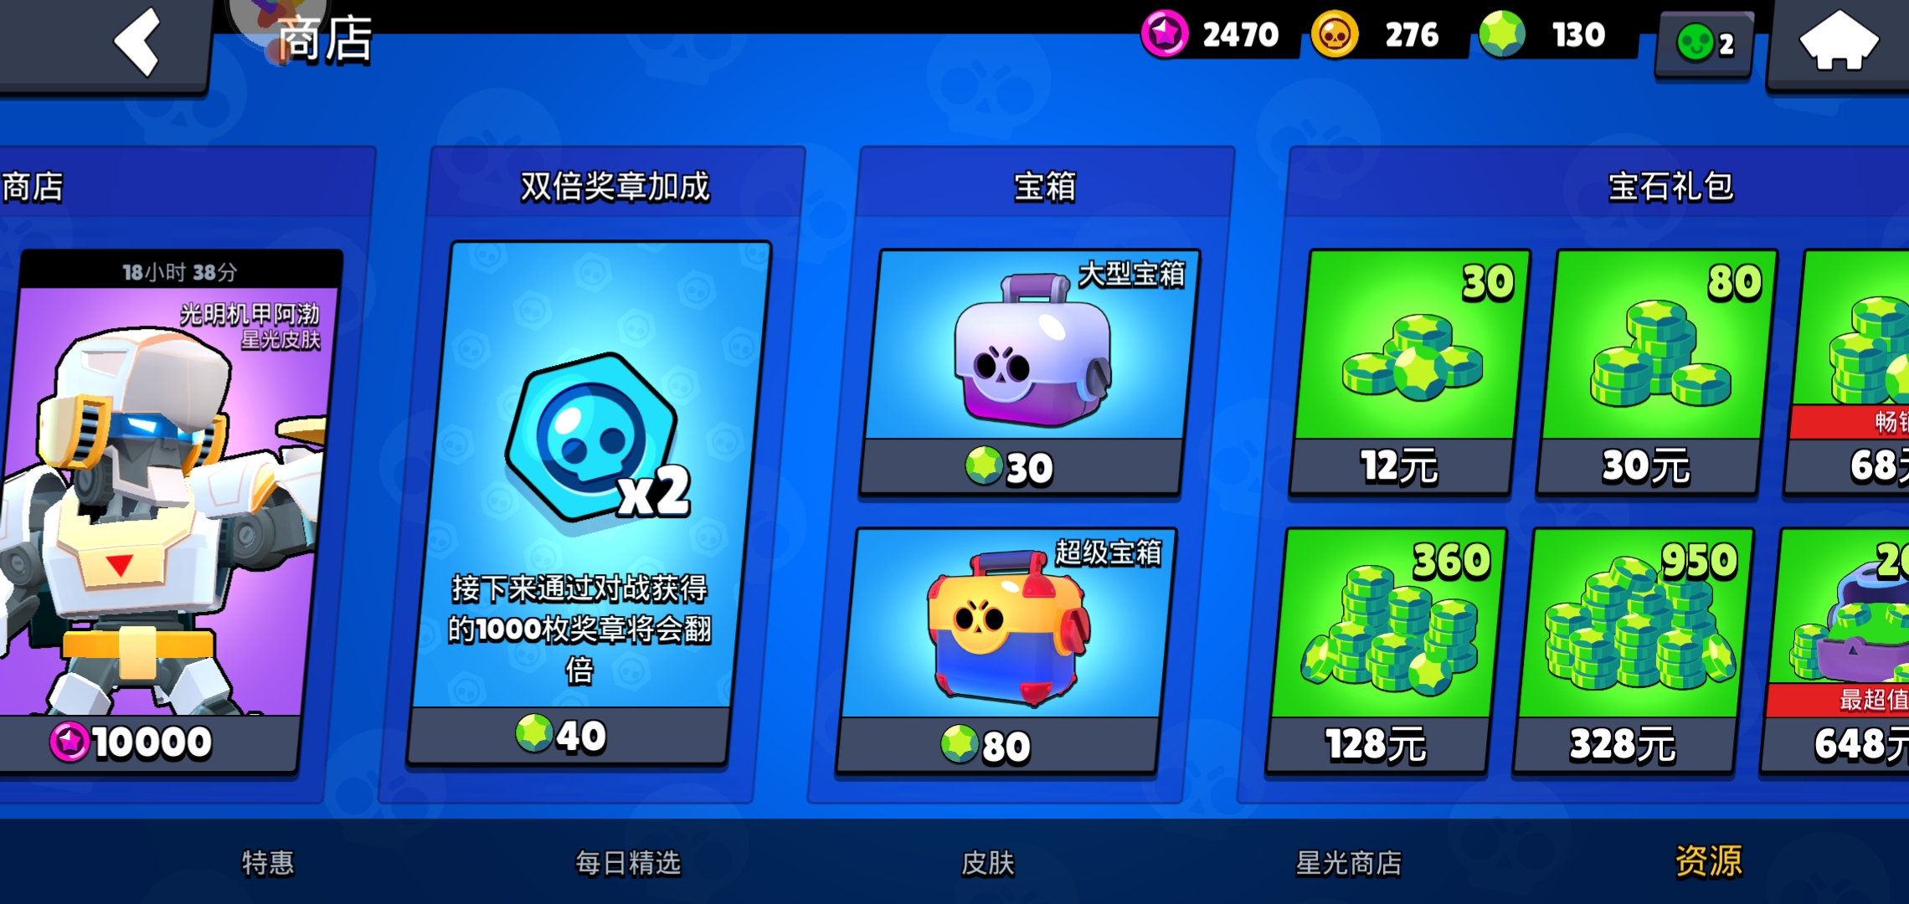
商店
特惠：特别便宜的价格购买礼包或者皮肤（特惠商品只能通过充值的钻石购买）
每日精选：在一天限定的时间内优惠的产品（有金币可以购买的也有钻石可以购买的）
皮肤：可以购买到小鸟的皮肤或者水管的皮肤或者是地图的皮肤
角色：商店中可以买到各种各样不同的角色，这些角色有着不同的属性和技能
荒野乱斗商店界面

Slide 14
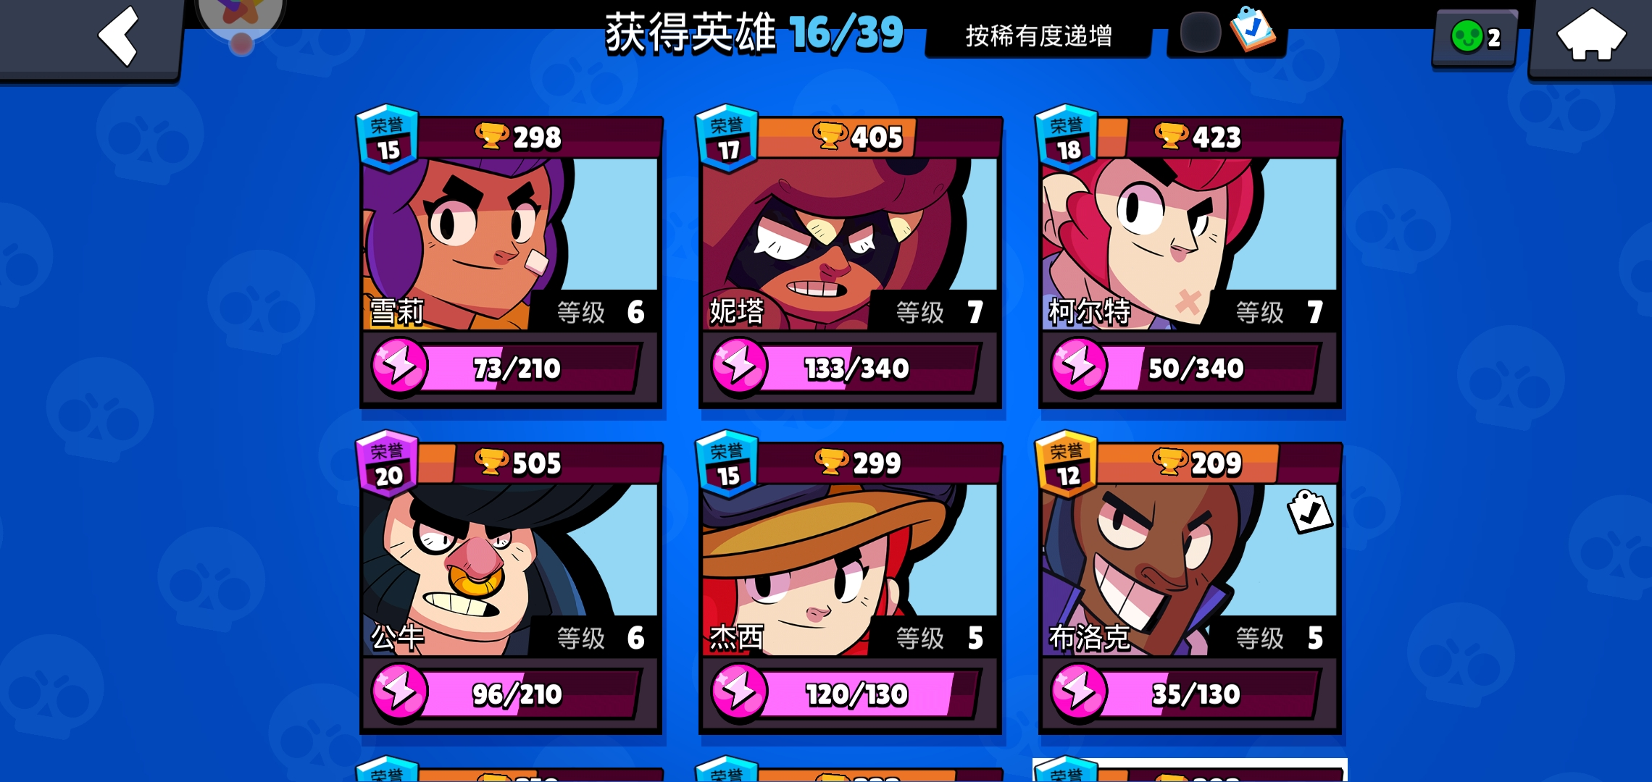
角色界面
查看角色属性:在该界面能够查看不同角色的各项属性和技能
切换皮肤：每一个角色都有着不同的皮肤，在该界面可以切换角色的皮肤
切换角色：游戏中有着许多角色，在该界面可以更改出战的角色。
荒野乱斗角色界面

Slide 15
Chapter 03
开发工具

Slide 16
开发工具
本项目决定使用微信开发工具进行开发，在微信中展示，因为微信具有以下优点
1
2
依托微信的巨大流量，可以吸引更多的用户游玩游戏
更新换代速度快，开发小程序时能够快速发现bug并且及时修改不用进行审核，修改后的效果可以很直观地看见，省去后续维护所投入的大量精力。
4
3
微信开发者中自动连接腾讯云的数据库，可以直接使用函数调用，调用便利，不需要自己额外搭建数据库
微信小程序开发工具使用JS+CSS+HTML5语言开发，本项目中的有两位成员学过web编程，熟悉JS+CSS+HTML5语言，能够较快上手微信小程序开发小工具。

Slide 17
Chapter 04
成员分工

Slide 18
成员分工
周诚信
后端开发，实现游戏逻辑并且设计数据库
陈骁
前端开发，设计游戏界面和交互功能
李以昕
搜集项目所需素材；撰写项目文档和ppt

Slide 19
Chapter 05
参考文献

Slide 20
[1]测试曾哥,软件项目介绍怎么写.知乎，2020-10-02 [OL].
https://www.zhihu.com/question/288144172
[2]2019年游戏市场回暖几成定局：手机游戏市场规模或超1860亿元，2019-10-22[OL]
https://baijiahao.baidu.com/s?id=1648060318413112753&wfr=spider&for=pc&isFailFlag=1
[3]傅莹莹. "移动平台下手机游戏行业现状及发展趋势." 电大理工 000.002(2019):17-19.
[4]百科用户,搜狗百科.搜狗百科，2017-03-07 [OL].
https://baike.sogou.com/v74756984.htm?fromTitle=%E9%A3%9E%E7%BF%94%E7%9A%84%E5%B0%8F%E9%B8%9F
[5]腾讯 微信官方文档 小程序 微信官方文档 2020-09-07[OL]
https://developers.weixin.qq.com/miniprogram/dev/framework/

Slide 21
小组成员分工及评价
周诚信
讨论项目，撰写文档
评分：10分
陈骁
讨论项目，搜集素材，修改PPT,设计游戏界面
评分：10分
李以昕
讨论项目，制作PPT，查询论文
评分：10分

